Slide 1
MS SQL SERVER
Хранимые процедуры

Slide 2
Переменные
Переменная представляет именованный объект, который хранит некоторое значение. Для определения переменных применяется выражение DECLARE, после которого указывается название и тип переменной. При этом название локальной переменной должно начинаться с символа @:
DECLARE @название_переменной тип_данных
DECLARE @name NVARCHAR(20), @age INT
С помощью выражения SET можно присвоить переменной некоторое значение:
DECLARE @name NVARCHAR(20), @age INT;
SET @name='Tom';
SET @age = 18;

Slide 3
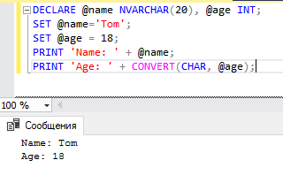
Переменные
Выражение PRINT возвращает сообщение клиенту.
PRINT 'Hello World'
И с его помощью мы можем вывести значение переменной:

Slide 4
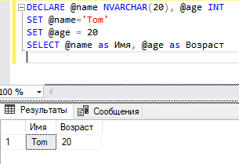
переменные
Также можно использовать для получения значения команду SELECT:

Slide 5
Переменные в запросах
Через переменные можно передавать данные в запросы. И также можно получать данные, которые являются результатом запросов, в переменные. Например, при выборке из таблиц с помощью команды SELECT мы можем извлекать данные в переменную с помощью следующего синтаксиса:
SELECT @переменная_1 = спецификация_столбца_1,
@переменная_2 = спецификация_столбца_2,
......................................
@переменная_N = спецификация_столбца_N

Slide 6
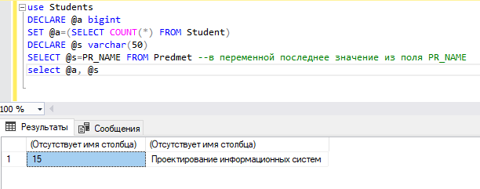
Переменные в запросах
В выражении SET значение, присваиваемое переменной, также может быть результатом команды SELECT.
Команда set обычно используется для установки значения переменной. В этом случае она имеет следующий синтаксис:
SET имя_переменной = значение

Slide 7
Команды условного выполнения
Условная конструкция IF…ELSE
Конструкция if...else определяет команды, выполнение которых зависит от некоторого критерия.
Синтаксис:
IF логическое условие
набор операторов 1
ELSE
набор операторов 2
Конструкция begin...end используется для создания блока команд. Все, что находится между begin и end, является частью блока.

Slide 8
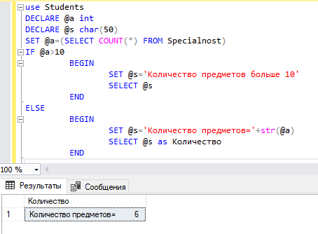
Команды условного выполнения. Пример

Slide 9
Команды условного выполнения
Конструкция CASE
Для тех ситуаций, когда проверка нескольких условий требует многих команд IF, в SQL Server предусмотрена конструкция CASE. Конструкция CASE, в отличие от IF, может использоваться в команде SELECT.
Конструкция CASE имеет следующий синтаксис:
CASE выражение
WHEN выражение1 THEN выражение2 [...]
[ELSE выражение N]
END

Slide 10
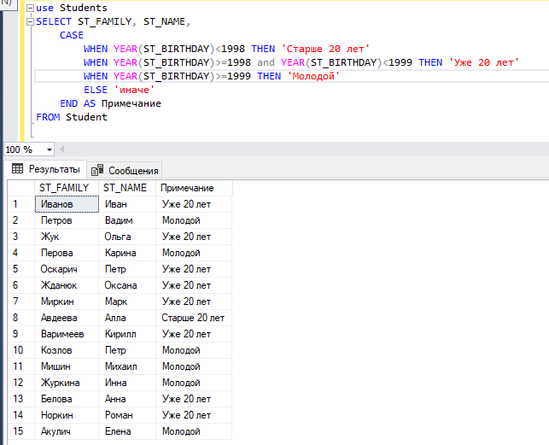
Команды условного выполнения. Пример

Slide 11
Хранимые процедуры
По сути хранимые процедуры представляет набор инструкций, которые выполняются как единое целое. Тем самым хранимые процедуры позволяют упростить комплексные операции и вынести их в единый объект.
Также хранимые процедуры позволяют ограничить доступ к данным в таблицах и тем самым уменьшить вероятность преднамеренных или неосознанных нежелательных действий в отношении этих данных.
И еще один важный аспект - производительность. Хранимые процедуры обычно выполняются быстрее, чем обычные SQL-инструкции. Все потому что код процедур компилируется один раз при первом ее запуске, а затем сохраняется в скомпилированной форме.

Slide 12
Хранимые процедуры
Для создания хранимой процедуры применяется команда CREATE PROCEDURE или CREATE PROC.
CREATE PROC[EDURE] [schema_name.]proc_name [({@param1} type1[VARYING] [= default1] [OUTPUT])] {, ...} [WITH {RECOMPILE | ENCRYPTION | EXECUTE AS 'user_name'}] [FOR REPLICATION] AS batch| EXTERNAL NAME method_nam

Slide 13
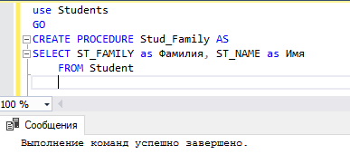
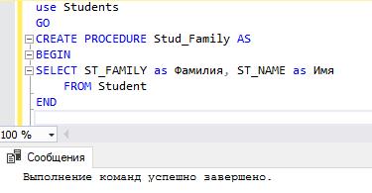
Хранимые процедуры
Поскольку команда CREATE PROCEDURE должна вызываться в отдельном пакете, то после команды USE, которая устанавливает текущую базу данных, используется команда GO для определения нового пакета.
После имени процедуры должно идти ключевое слово AS.
Для отделения тела процедуры от остальной части скрипта код процедуры нередко помещается в блок BEGIN...END.

Slide 14
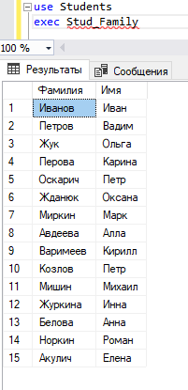

Хранимые процедуры
После добавления процедуры мы ее можем увидеть в узле базы данных в SQL Server Management Studio в подузле Программирование -> Хранимые процедуры.
Выполнение процедуры
Для выполнения хранимой процедуры вызывается команда EXEC или EXECUTE.
Удаление процедуры
Для удаления процедуры применяется команда DROP PROCEDURE

Slide 15
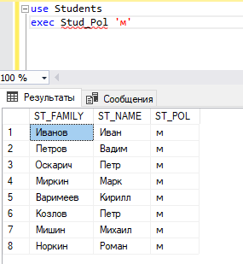
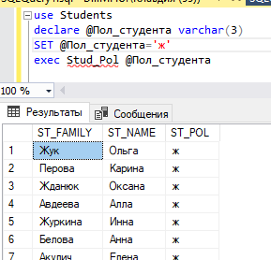
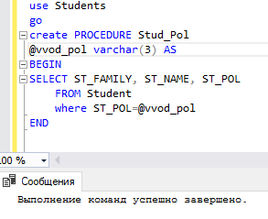
Хранимые процедуры
Процедуры могут принимать параметры. Параметры бывают входными - с их помощью в процедуру можно передать некоторые значения. И также параметры бывают выходными - они позволяют возвратить из процедуры некоторое значение.

Slide 16
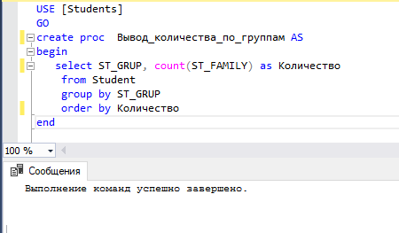
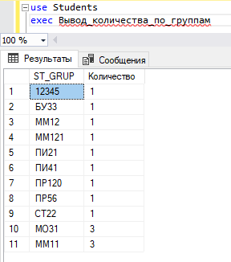
Хранимые процедуры
Пример хранимой процедуры без входных параметров для вывода количества учащихся по каждой группе обучения (группирование) и с сортировкой

Slide 17
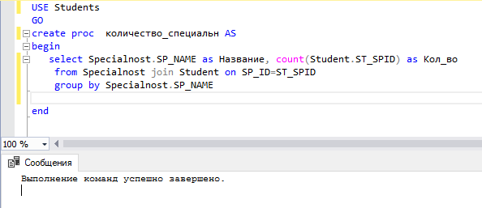
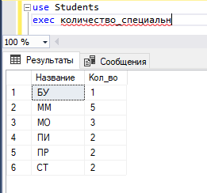
Хранимые процедуры
Пример хранимой процедуры без входных параметров на основании двух таблиц

Slide 18
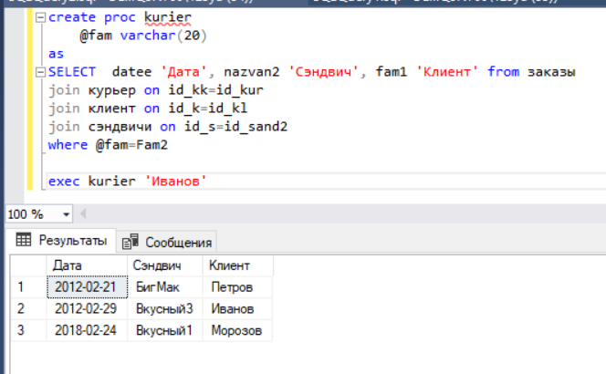
Хранимые процедуры
Пример хранимой процедуры c входными параметрами

Slide 19
Задание
Написать 5 хранимых процедур (2 с двумя входными параметрами, 3 с тремя и более), в которых реализовать следующие требования: запросы в теле хранимой процедуры должен быть многотабличным (получать данные не менее чем из двух таблиц); в запросах должны быть использованы агрегатные функции, инструкции предложения WHERE (IN, LIKE, BETWEEN), группировкой данных. Осуществить вызов созданных хранимых процедур через команду EXECUTE, удаление (DROP PROC) и их изменение (ALTER PROC). Изучить работу любой системной процедуры и осуществить ее вызов в рамках базы данных согласно индивидуальному заданию.
1 функцию написать согласно варианта.

